Slide 1

Mentoring Σχ. Έτος 2025-26
Παρουσίαση πλατφόρμας ESEP για eTwinning projects
Αφεντία Τσάτσιου ΠΕ06
afentiatsatsioy@gmail.com

Slide 2
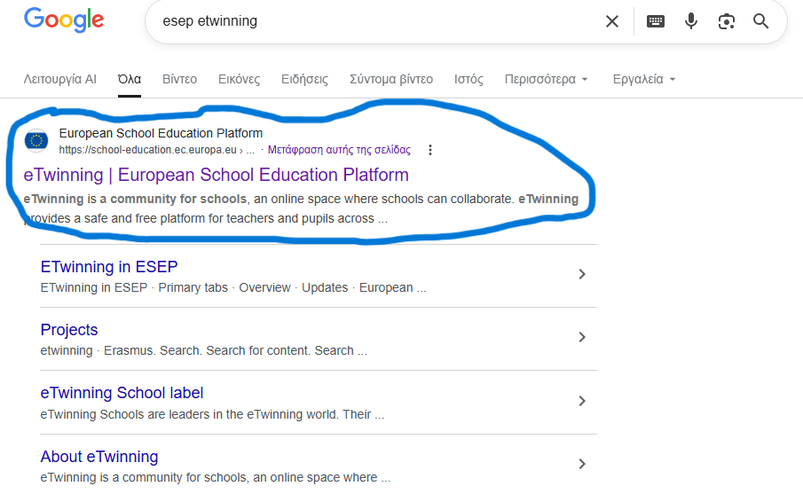
Αναζήτηση στο διαδίκτυο
Με μια απλά αναζήτηση στο διαδίκτυο, επιλέγετε την 1^{η} από τις διαθέσιμες επιλογές, όπως φαίνεται και στη διπλανή εικόνα.

Slide 3
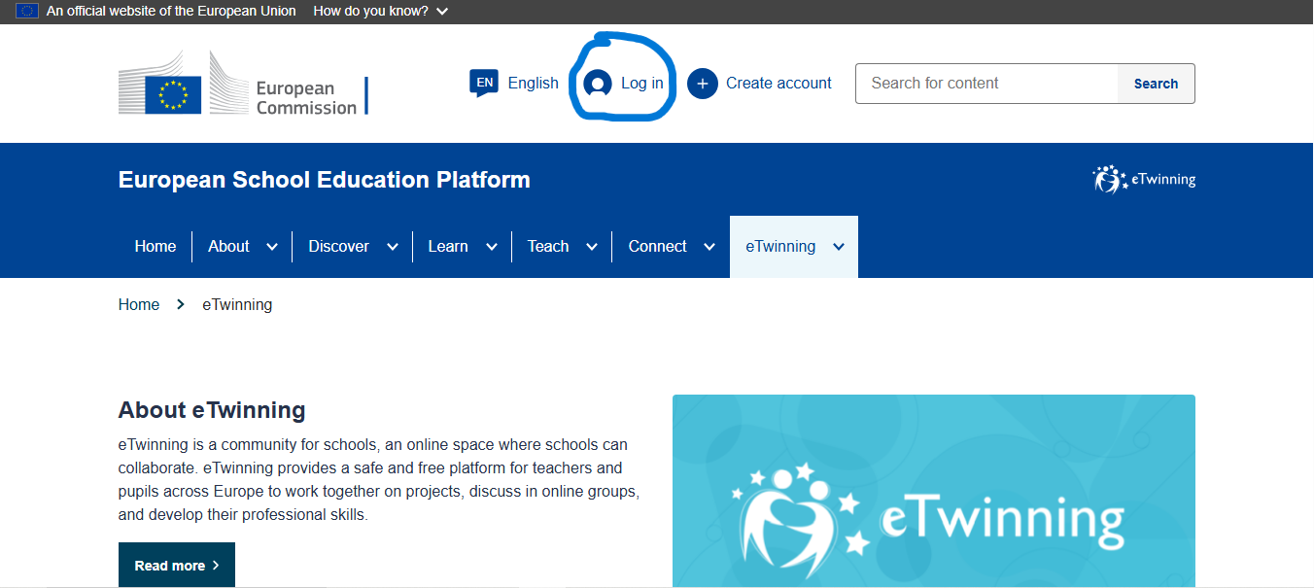
Είσοδος για εγγεγραμμένους χρήστες
Πατώντας log in, βάζετε τα στοιχεία του λογαριασμού σας EU. Οι οδηγίες για να αποκτήσετε ΕU λογαριασμό παρουσιάζονται αναλυτικά και βήμα-βήμα σε ξεχωριστό pdf αρχείο που θα σας αποσταλεί στα προσωπικά στα ηλεκτρονικά ταχυδρομεία.

Slide 4
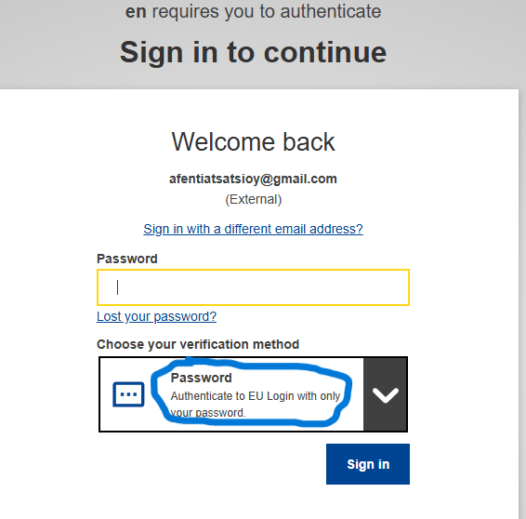
Εισαγωγή στοιχείων ΕU και σύνδεση
Μεγάλη προσοχή πρέπει να δώσετε στο κυκλωμένο πλαίσιο. Αν δε σας εμφανίζεται η επιλογή Password όπως φαίνεται στη διπλανή εικόνα, πατήστε το βελάκι, αναζητήστε την και επιλέξτε την. Αλλιώς δε θα σας αναγνωρίζει η πλατφόρμα και δε θα μπορέσετε να συνδεθείτε επιτυχώς.

Slide 5
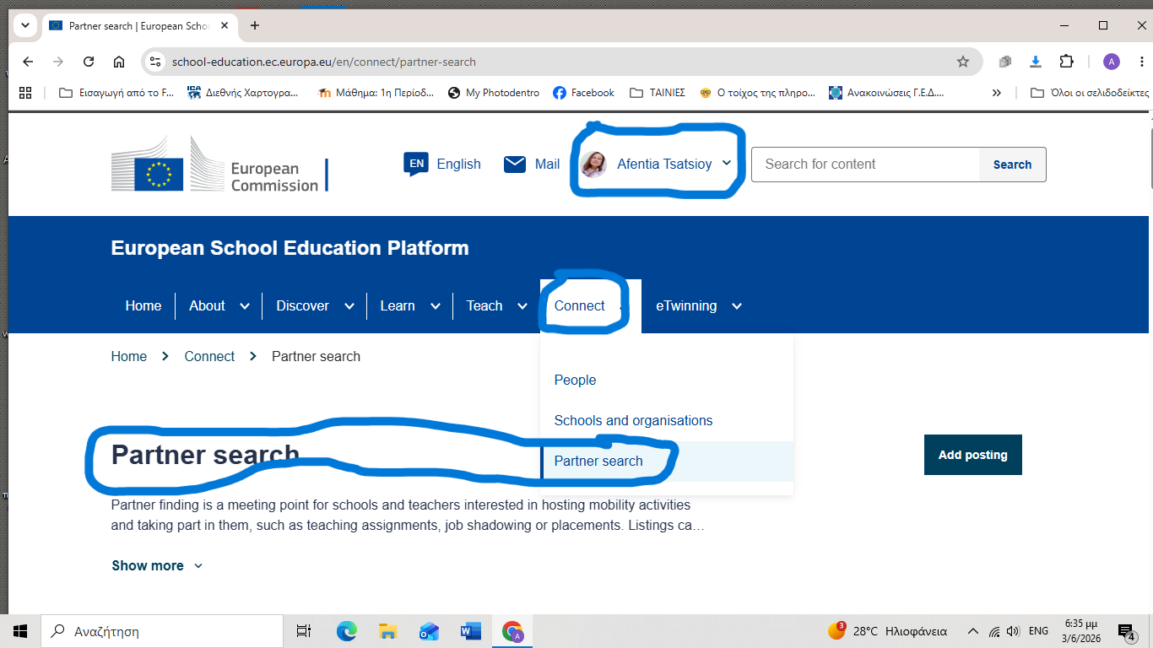
Αναζήτηση eTwinning projects
Αρχικά, ελέγξτε αν εμφανίζεται το δικό σας προφίλ, έτσι όπως εγγραφήκατε σύμφωνα με τις οδηγίες του pdf αρχείου. Αν όλα είναι σωστά επιλέγετε το Connect και στη συνέχεια Partner search για να μπορέσετε να ψάξετε τους κατάλληλους για εσάς συνεργάτες.

Slide 6
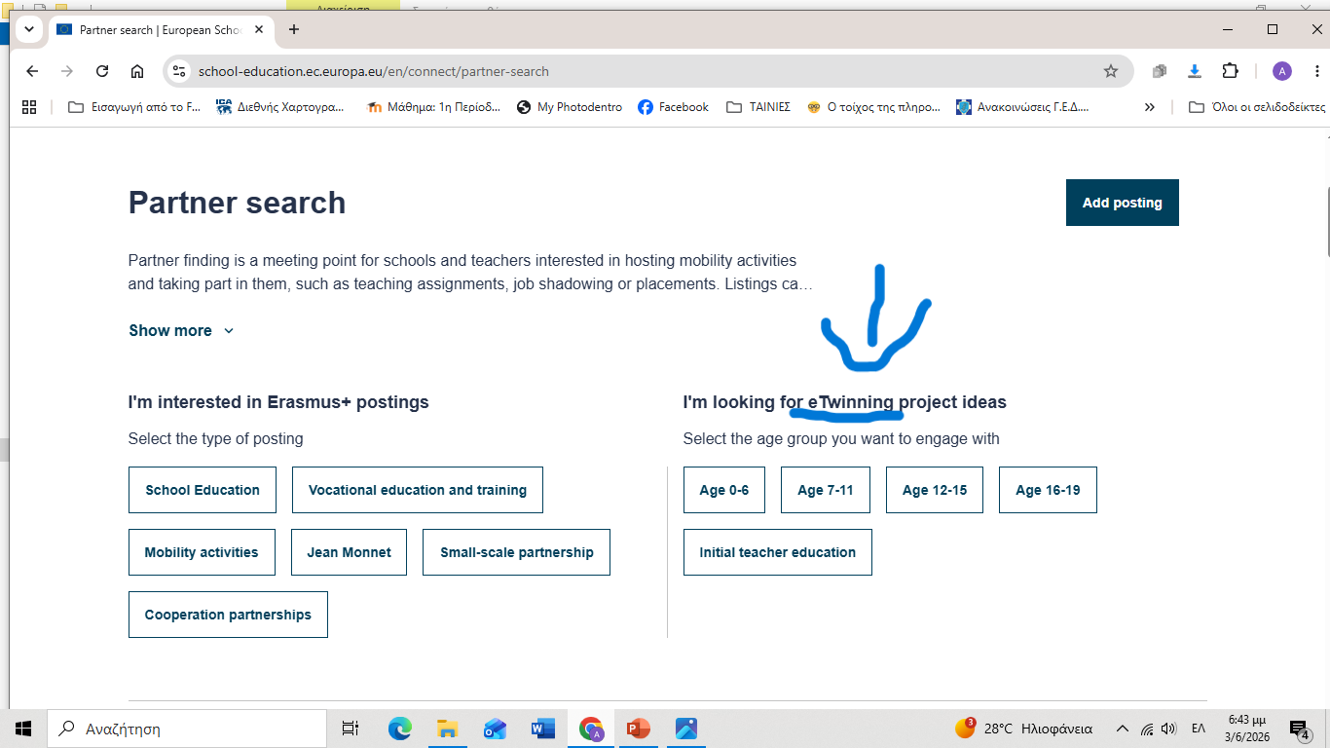
Εύρεση συνεργατών
Αν σας ενδιαφέρει να εμφανιστούν επιλογές ΜΟΝΟ για eTwinning projects θα επικεντρωθείτε στη δεξιά μεριά της οθόνης. Η αριστερή αναφέρεται στα προγράμματα Erasmus+. Επιλέγετε λοιπόν την ηλικιακή ομάδα που σας ενδιαφέρει και συνεχίζετε με τα υπόλοιπα φίλτρα όπως αυτά παρουσιάζονται στην επόμενη διαφάνεια.

Slide 7
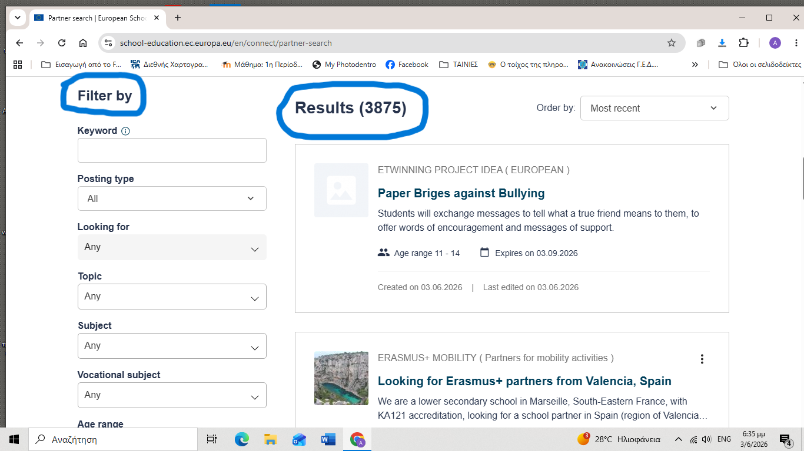
Επιλογή φίλτρων για αποτελεσματικότερη αναζήτηση
Επιλέγοντας κάποιο ή όλα από τα φίλτρα στο αριστερό μέρος της οθόνης σας, παρατηρείτε ότι τα αποτελέσματα (προτεινόμενα προγράμματα) στο δεξί μέρος της οθόνης μειώνονται για μια όσο το δυνατόν πιο στοχευμένη αναζήτηση συνεργατών και προγραμμάτων.

Slide 8
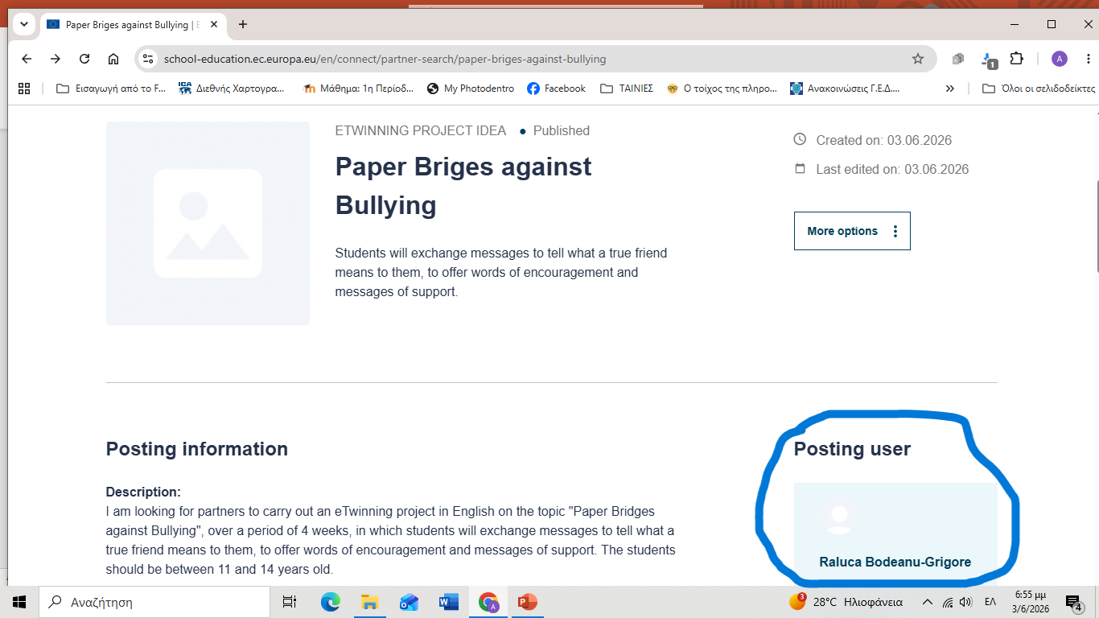
Επικοινωνία με επιλεγμένους συνεργάτες
Έστω λοιπόν θεωρητικά ότι βρήκατε ένα έργο που σας αρέσει και θέλετε να επικοινωνήσετε για να γίνετε μέλος του προγράμματος. Πατάτε πάνω στο όνομα του προγράμματος και εμφανίζονται οι διπλανές επιλογές. Μπορείτε να δείτε το άτομο που ανέβασε το πρόγραμμα στην πλατφόρμα (και πολύ πιθανόν να είναι ο ιδρυτής του). Αν πατήσετε πάνω στο όνομά του έχετε τις παρακάτω δυο επιλογές.

Slide 9
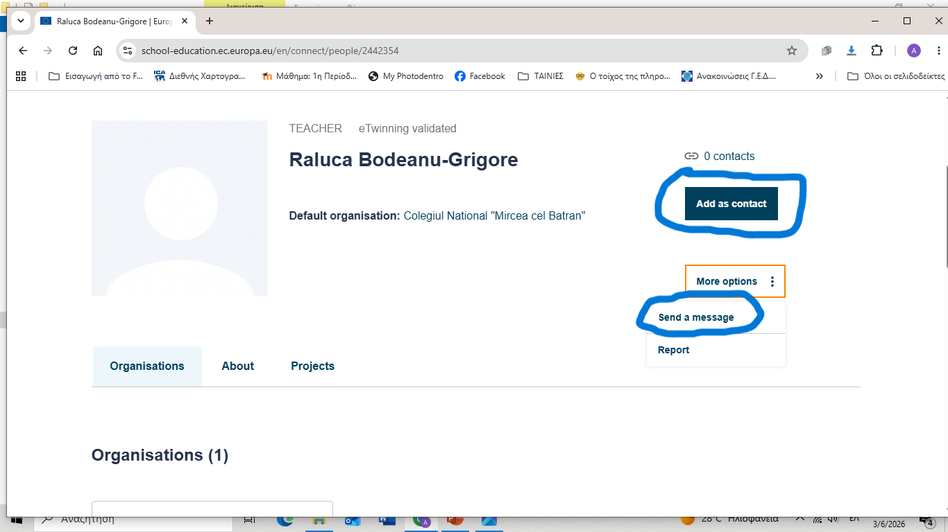
Τρόποι επικοινωνίας με πιθανούς συνεργάτες
1^{ον} μπορείτε να τον/την προσθέσετε στη λίστα των επαφών σας (add as contact). Γενικά, είναι καλό να φαίνεται στο προφίλ σας ότι έχτε κάποιες επαφές. Αν σας αναζητήσει κάποιος για πιθανή συνεργασία να δει ότι έχετε έστω κάποια υποτυπώδη αλληλεπίδραση με άλλους εγγεγραμμένους στην πλατφόρμα χρήστες (etwinners).
2^{ον} μπορείτε να στείλετε πρώτα ένα προσωπικό μήνυμα στο συγκεκριμένο χρήστη (send a message) και αν σας αποδεχθεί στο πρόγραμμα μπορείτε μετά να τον προσθέσετε στις επαφές σας.

Slide 10
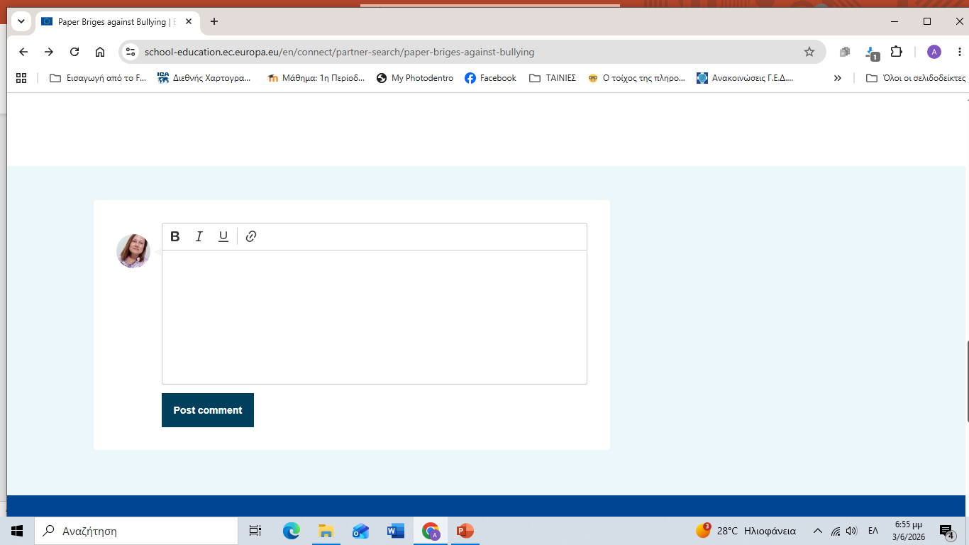
Εναλλακτικός τρόπος επικοινωνίας
Εναλλακτικά, αν δεν επιθυμείτε τόσο άμεση επικοινωνία, μπορείτε απλά πηγαίνοντας τη σελίδα του προγράμματος τέρμα κάτω, να γράψετε ένα θετικό σχόλιο για το πρόγραμμα ζητώντας παράλληλα από τους ιδρυτές να επικοινωνήσουν αυτοί μαζί σας. Μπορούν να βρουν το ηλεκτρονικό σας ταχυδρομείο από το προφίλ σας (καθώς με αυτό κάνατε την εγγραφή στην πλατφόρμα και είναι ορατό) ή να σας στείλουν προσωπικό μήνυμα μέσω της πλατφόρμας.

Slide 11
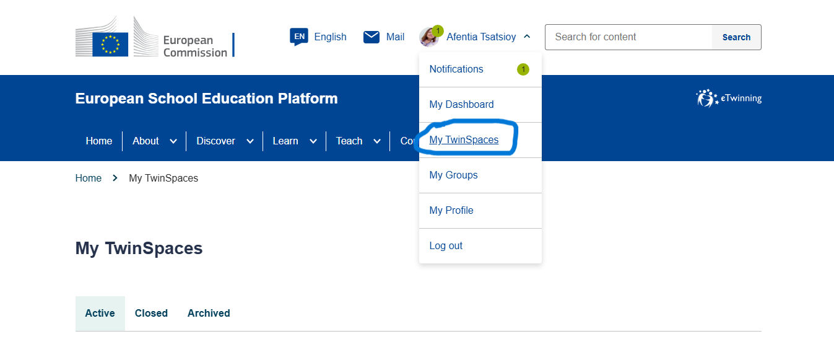
Αποδοχή σε etwinning project
Αν κάποιος επικοινωνήσει μαζί σας μέσω της πλατφόρμας, θα σας εμφανιστεί μήνυμα στην επιλογή Notifications, όπως στη διπλανή εικόνα.
Αν είναι πρόσκληση για το πρόγραμμα που επιθυμείτε, απλά την αποδέχεστε και εμφανίζεστε ως μέλος στο Twinspace του προγράμματος. Αυτό είναι το βασικό μέρος εργασίας εσάς και των μαθητών σας το οποίο θα επισκέπτεστε καθημερινά.

Slide 12
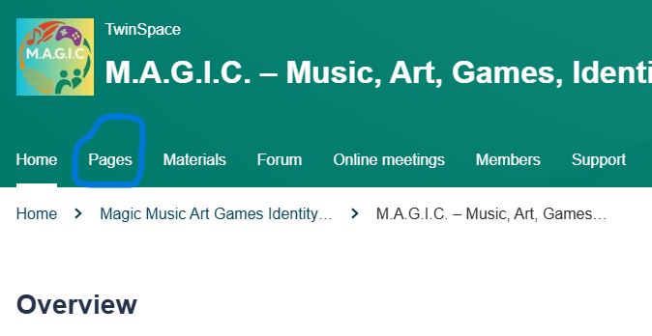
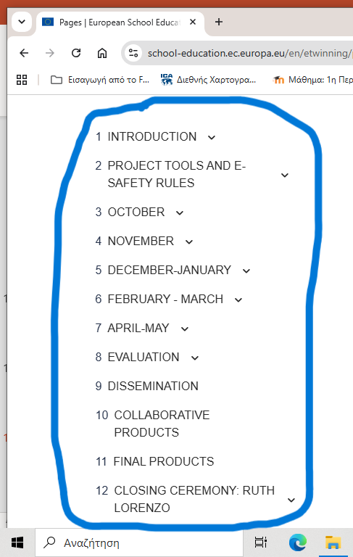
Τρόπος εργασίας σε ένα Twinspace
Μπαίνοντας λοιπόν στο χώρο εργασίας του προγράμματος, αν επιλέξετε Pages θα σας εμφανίσει όλες τις σελίδες του προγράμματος. Σε αυτές τις σελίδες θα αναρτώνται φωτογραφίες (τεκμήρια) από κάθε δραστηριότητα που θα κάνουν οι μαθητές σε ειδικούς πίνακες (twinboards).

Slide 13
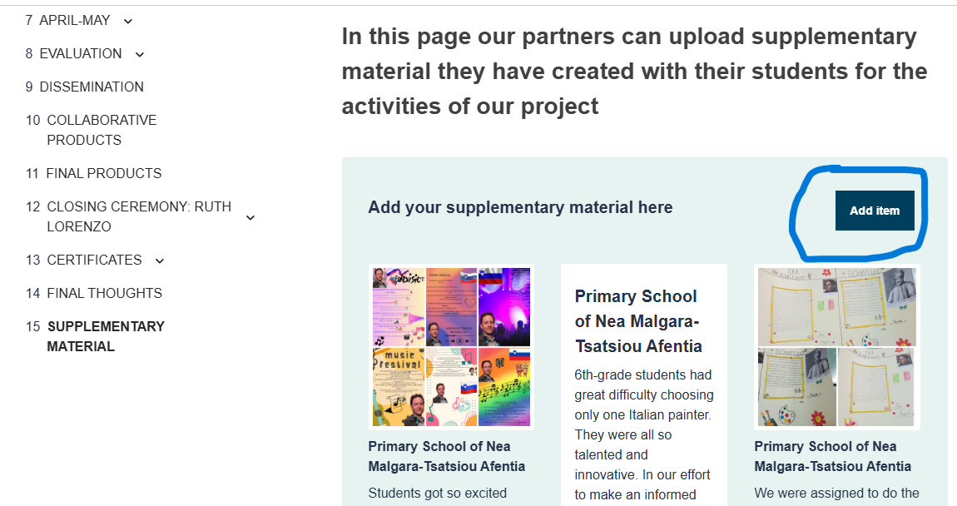
Πώς χειρίζομαι ένα Twinboard
Για παράδειγμα, τώρα βρισκόμαστε στη σελίδα με το συμπληρωματικό υλικό κάθε συμμετέχοντα. Αν θέλουμε να κάνουμε κάποια ανάρτηση, πατάμε το κουμπί Add Item.

Slide 14
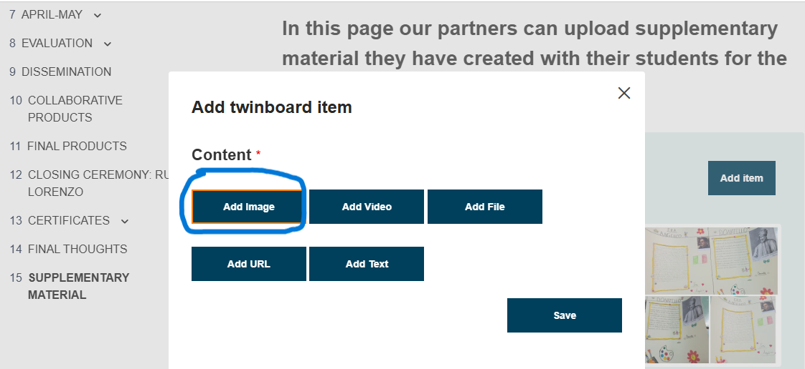
Προσθήκη εικόνας και κειμένου ανάρτησης (1)
Πατώντας την επιλογή Add image θα σας εμφανιστεί πλαίσιο από όπου θα μπορέσετε να αντλήσετε την εικόνα που θέλετε να αναρτήσετε από τα αρχεία του υπολογιστή σας.
►Επιτρέπεται μόνο ΜΙΑ εικόνα επομένως είναι πολύ χρήσιμο να κατεβάσετε στο κινητό ή τον υπολογιστή σας το πρόγραμμαδημιουργίας κολάζ φωτογραφιών Polish, το οποίο είναι το πιο εύχρηστο και δωρεάν.

Slide 15
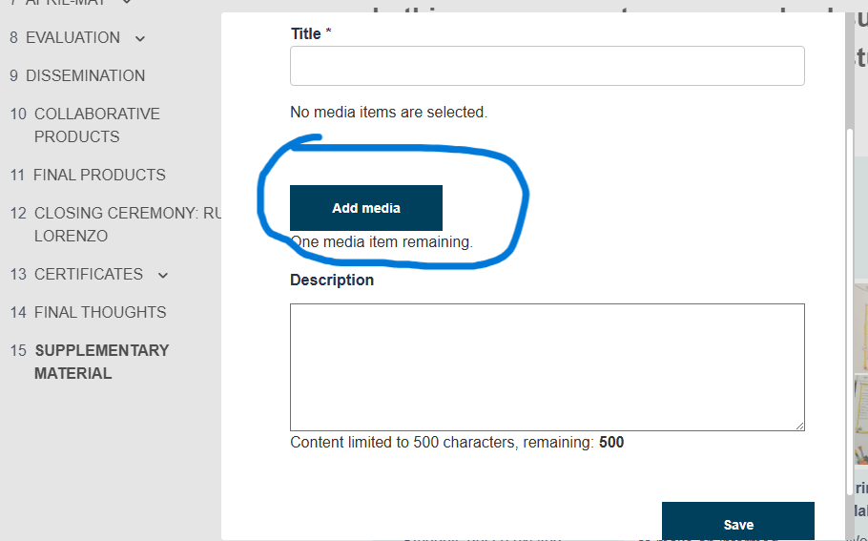
Προσθήκη εικόνας και κειμένου ανάρτησης (2)
Πατώντας την επιλογή Add media η σελίδα σας επιτρέπει να επισυνάψετε τη φωτογραφία που θέλετε με διπλό κλικ.
► Προσοχή στην επιλογή Τίτλος να γράφετε πάντα το ονοματεπώνυμό σας καθώς και το όνομα του σχολείου σας για να φαίνεται ποιος κάνει την ανάρτηση.
Τέλος στην περιγραφή γράφετε τα σχόλια της εικόνας που επισυνάψατε και πατάτε Save για να δημοσιευθεί η ανάρτηση στο Twinboard.

Slide 16
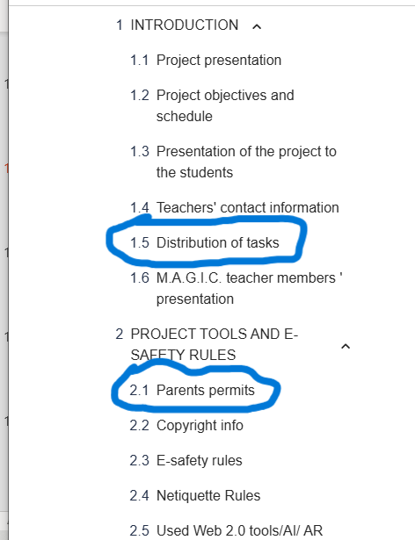
Προσωπικά δεδομένα μαθητών και συναίνεση γονέων
Πριν ξεκινήσετε το πρόγραμμα 1^{ον} ενημερώνετε το σχολείο σας για να γραφτεί το σχετικό πρακτικό και 2^{ον} προετοιμάζετε ένα έγγραφο για τους γονείς των μαθητών στο οποίο τους ενημερώνετε για το τι περιλαμβάνει το πρόγραμμα που θα συμμετάσχουν τα παιδιά τους αλλά και τους ζητάτε την συναίνεσή τους για την ανάρτηση φωτογραφιών με καλυμμένα πρόσωπα στην πλατφόρμα esep. Φωτογραφία με τις υπογεγραμμένες υπεύθυνες δηλώσεις των γονέων (με σβησμένα τα προσωπικά τους στοιχεία) αναρτάται πάντα στη σελίδα Parents permits.

Slide 17
Διαμοιρασμός εργασιών και ενεργός συμμετοχή
Η έννοια του συνεργατικού προγράμματος είναι ότι όλοι οι συμμετέχοντες και όχι μόνο οι ιδρυτές «χτίζουν» το εν λόγω πρόγραμμα. Συνεπώς, για να αποδείξετε την ενεργό συμμετοχή σας θα πρέπει να προσφερθείτε να κάνετε για παράδειγμα ένα ερωτηματολόγιο που θα απαντηθεί από τους μαθητές όλων των χωρών, ή ένα συνεργατικό βίντεο ή οτιδήποτε άλλο χρειαστεί κατά τη διάρκεια του προγράμματος.

Slide 18
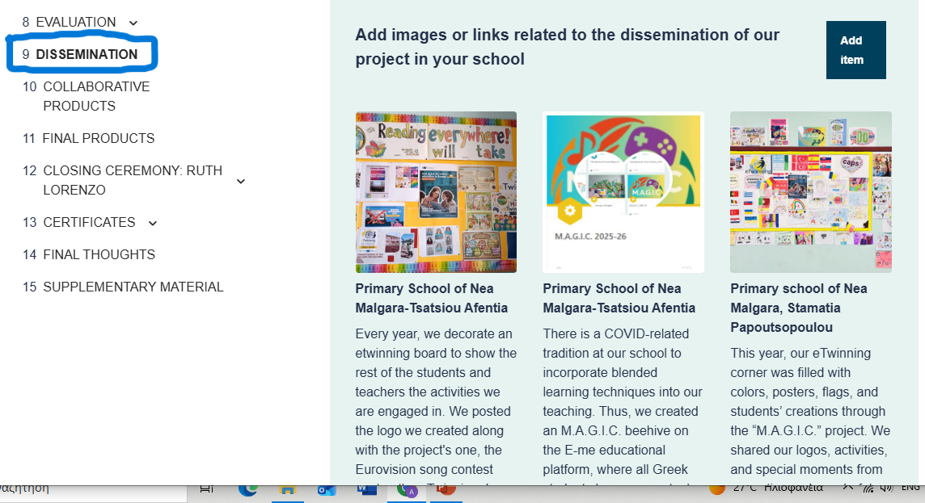
Διάχυση προγράμματος
Καθ’ όλη τη διάρκεια της χρονιάς θα πρέπει να έχετε στο νου σας να μοιράζεστε τις δραστηριότητες του προγράμματος με την υπόλοιπη εκπαιδευτική κοινότητα και όχι να τις περιορίζετε μόνο στην τάξη με την οποία το δουλεύετε. Δείξτε τη δουλειά σας σε πίνακες ανακοινώσεων, στην ιστοσελίδα του σχολείου, στην e-me/e-class, σε μαθητικά ή εκπαιδευτικά συνέδρια. Κάντε ενημερωτικές συναντήσεις με γονείς ή φορείς της τοπικής κοινωνίας και γενικά βγάλτε το πρόγραμμα έξω από τους τέσσερις τοίχους της τάξης σας.

Slide 19
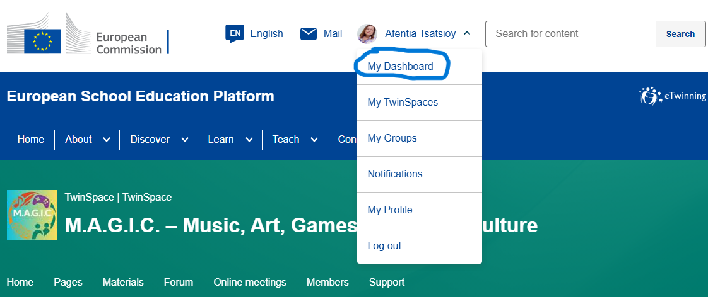
Αίτηση για ετικέτα ποιότητας
Από την επιλογή Dashboard μπορείτε, μόλις ανοίξουν οι σχετικές ημερομηνίες, να κάνετε αίτηση για βράβευση του προγράμματος σας για την Εθνική Ετικέτα Ποιότητας. Αν καταφέρετε και τη λάβετε τότε το έργο σας αυτόματα και χωρίς δική σας αίτηση θα εξεταστεί και για την Ευρωπαϊκή Ετικέτα Ποιότητας. Οδηγίες για τη σωστή συμπλήρωση της αίτησης θα σας δοθούν σε ξεχωριστό αρχείο.

Slide 20
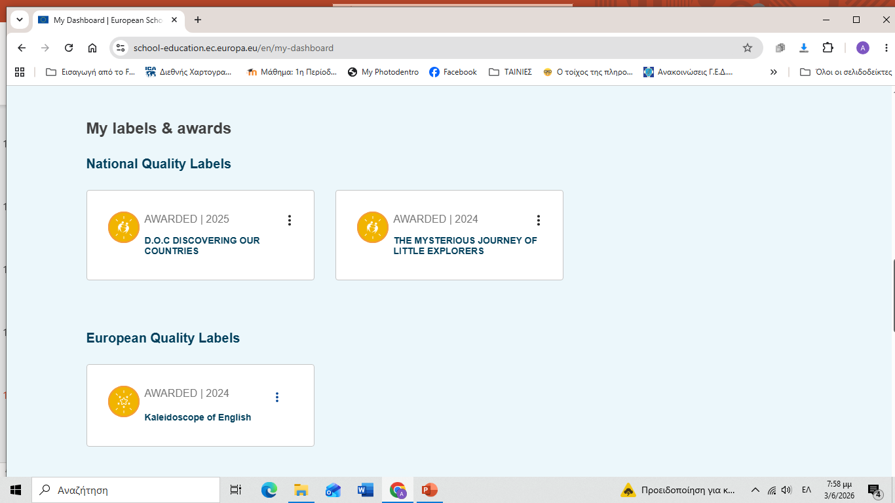
Βεβαιώσεις και πιστοποιητικά
Στην ίδια σελίδα με την αίτηση, ανακοινώνονται κάθε Σεπτέμβρη-Οκτώβρη τα αποτελέσματα. Πατώντας τις τρεις τελίτσες μπορείτε να εκδώσετε τόσο τη μαθητική ετικέτα ποιότητας όσο και αυτή του εκπαιδευτικού.
Όταν ανακοινωθούν τα αποτελέσματα εμφανίζεται μήνυμα στο Dashboard.
Καλή επιτυχία στα έργα σας!

Slide 21

Ευχαριστώ για την προσοχή σας!

